Slide 1
RAD1304 - Administração Financeira II
Finanças: Origem e Evolução
Prof. Dr. Tabajara Pimenta Junior
FEA-RP/USP

Slide 2
1
Finanças: origem e evolução
Finanças: um universo em três áreas
Administração financeira
Investimentos
Mercado Financeiro
RAD1304 - Administração Financeira II
Prof. Dr. Tabajara Pimenta Junior Administração FEA-RP / USP

Slide 3
1
Finanças: origem e evolução
Atividades do Administrador Financeiro
Previsão e planejamento
Decisões de financiamento e investimento
Coordenação e controle
Decisões de distribuição de resultados
Interação com o mercado financeiro
RAD1304 - Administração Financeira II
Prof. Dr. Tabajara Pimenta Junior Administração FEA-RP / USP

Slide 4
1
Finanças: origem e evolução
A área de finanças na empresa
Conselho de Administração
Diretoria Executiva - CEO
Diretoria Geral de Operações - COO
Diretoria de Marketing
Diretoria de Finanças
Diretoria de Produção
Tesouraria
Controladoria
Crédito
Estoques
Planejamento Financeiro
Contabilidade de Custos
Contabilidade Financeira
Fiscal e Tributário
RAD1304 - Administração Financeira II
Prof. Dr. Tabajara Pimenta Junior Administração FEA-RP / USP

Slide 5
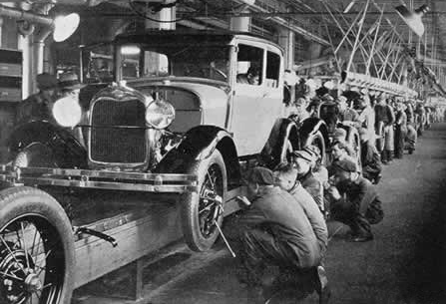
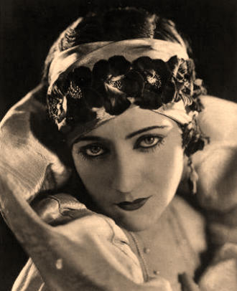
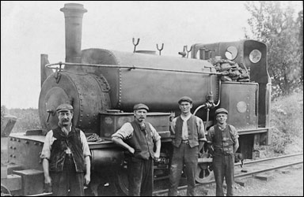
1
Finanças: origem e evolução
Década de 1920
Foco das finanças
Novas indústrias
Grandes margens de lucro
Marketing de escala
Crescimento
Fluxos de caixa
Controle de estoques
Liquidez
Investimentos
RAD1304 - Administração Financeira II
Prof. Dr. Tabajara Pimenta Junior Administração FEA-RP / USP

Slide 6
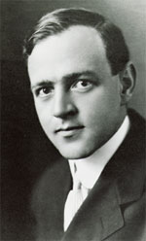
1
Finanças: origem e evolução
Década de 1920
F. Donaldson Brown
Modelo DuPont – 1912
RAD1304 - Administração Financeira II
Prof. Dr. Tabajara Pimenta Junior Administração FEA-RP / USP

Slide 7
Vendas
Sistema de Análise DuPont
Lucro Líquido
Custos
Margem Líquida
Despesas Operacionais
Vendas
÷
Despesas Financeiras
X
ROA
Imposto de Renda
Vendas
Giro do Ativo
Ativo Circulante
X
ROE
Ativo Total
÷
Ativo Permanente
Passivo Circulante
÷
Exigível Total
Passivo Total + PL
MAF
Exigível a Longo P.
Patrimônio Líquido
Patrimônio Líquido

Slide 8
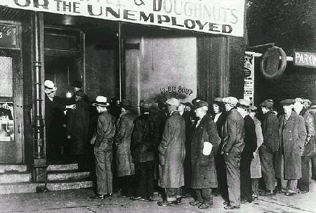
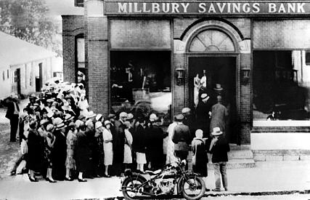
1
Finanças: origem e evolução
Década de 1930
Foco das finanças
Crise de 1929
Falências
Endividamento
Intervenção do Governo
Alavancagem financeira
Estrutura de capital
Reestruturações
Custos de falência
RAD1304 - Administração Financeira II
Prof. Dr. Tabajara Pimenta Junior Administração FEA-RP / USP

Slide 9
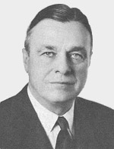
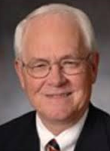
1
Finanças: origem e evolução
Década de 1930
Alfred Cowles – 1933
University of Chicago
Yale University
John Burr Williams – 1938
University of Wisconsin
RAD1304 - Administração Financeira II
Prof. Dr. Tabajara Pimenta Junior Administração FEA-RP / USP

Slide 10
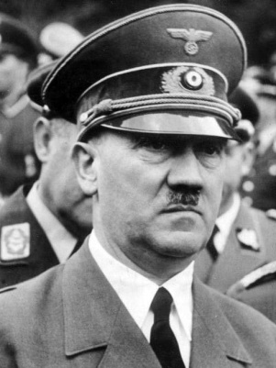
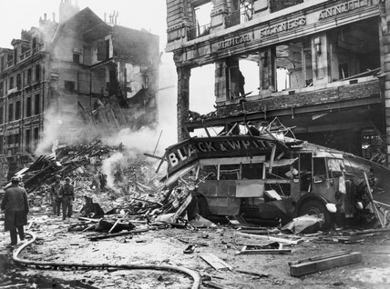
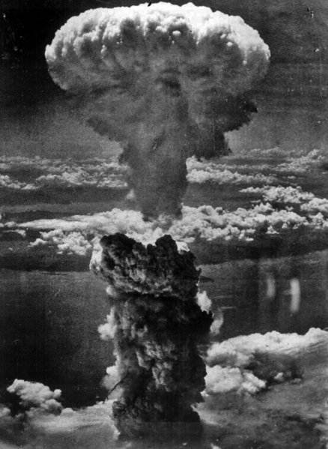
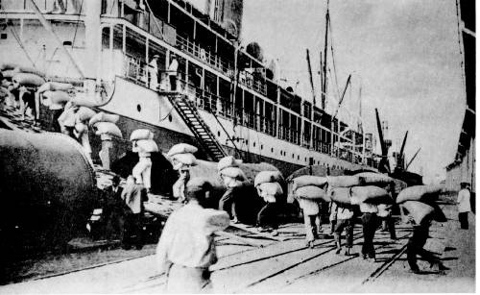
1
Finanças: origem e evolução
Década de 1940
Foco das finanças
2ª Guerra Mundial
Mercado Europeu
Forte crescimento
Esforço de guerra
Produção
Fornecedores
Investimentos
Financiamento
RAD1304 - Administração Financeira II
Prof. Dr. Tabajara Pimenta Junior Administração FEA-RP / USP

Slide 11
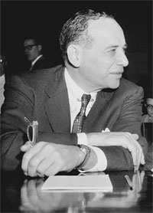
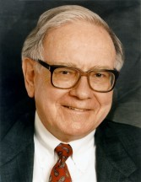
1
Finanças: origem e evolução
Década de 1940
1934
1949
Benjamin Graham
Columbia Business School
Warren Buffett
RAD1304 - Administração Financeira II
Prof. Dr. Tabajara Pimenta Junior Administração FEA-RP / USP

Slide 12
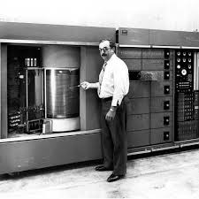
1
Finanças: origem e evolução
Década de 1950
Foco das finanças
Pós-Guerra Mundial
Falta de recursos
Forte crescimento
Medo de recessão
Monitoramento dia-a-dia
Manter caixa elevado
Indicadores de desempenho
Fontes de financiamento
RAD1304 - Administração Financeira II
Prof. Dr. Tabajara Pimenta Junior Administração FEA-RP / USP

Slide 13
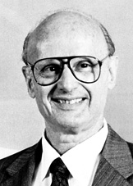
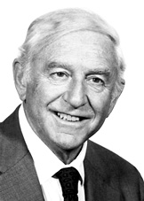
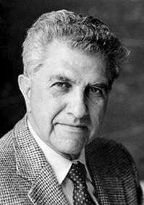
1
Finanças: origem e evolução
Década de 1950
Harry Markowitz
Prêmio Nobel 1990
University of Chicago
Franco Modigliani
Prêmio Nobel 1985
Carnegie Mellon University
Merton H. Miller
Prêmio Nobel 1990
University of Chicago
RAD1304 - Administração Financeira II
Prof. Dr. Tabajara Pimenta Junior Administração FEA-RP / USP

Slide 14
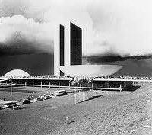
1
Finanças: origem e evolução
Década de 1960
Foco das finanças
Queda nos lucros
Novos segmentos
Pesquisa e desenvolvimento
Internacionalização
Alocação de recursos
Planejamento e controle
Custo do capital
Simulações computacionais
RAD1304 - Administração Financeira II
Prof. Dr. Tabajara Pimenta Junior Administração FEA-RP / USP

Slide 15
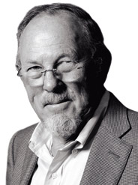
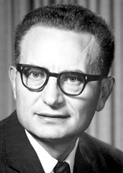
1
Finanças: origem e evolução
Década de 1960
William Sharpe
Prêmio Nobel 1990
Stanford University
Paul Samuelson
Prêmio Nobel 1970
M.I.T.
Michael Jensen
Jensen Prize
Harvard University
University of Rochester
RAD1304 - Administração Financeira II
Prof. Dr. Tabajara Pimenta Junior Administração FEA-RP / USP

Slide 16
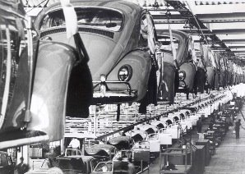
1
Finanças: origem e evolução
Década de 1970
Foco das finanças
Elevada inflação
Fim do Bretton Woods
Crise do petróleo
Crash de 1974
Teoria de Carteiras
Markowitz, Sharpe, Tobin,
Fama, Ross
Eficiência de mercado
Avaliação de riscos
RAD1304 - Administração Financeira II
Prof. Dr. Tabajara Pimenta Junior Administração FEA-RP / USP

Slide 17
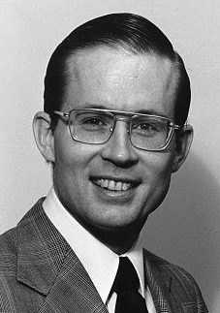
1
Finanças: origem e evolução
Década de 1970
Eugene F. Fama
Prêmio Nobel 2013
University
of Chicago
Fischer Black
Harvard University
Myron Scholes
Prêmio Nobel
1997
M.I.T.
University
of Chicago
Robert Merton
Prêmio Nobel
1997
M.I.T.
Stephen Ross
M.I.T.
Yale School
of Business
RAD1304 - Administração Financeira II
Prof. Dr. Tabajara Pimenta Junior Administração FEA-RP / USP

Slide 18
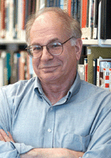
1
Finanças: origem e evolução
Década de 1970
Finanças
Comportamentais
Daniel Kahneman
Prêmio Nobel 2002
University
of Princeton
Amos Tversky
Stanford University
RAD1304 - Administração Financeira II
Prof. Dr. Tabajara Pimenta Junior Administração FEA-RP / USP

Slide 19
1
Finanças: origem e evolução
Década de 1980
Foco das finanças
Volatilidade nos juros
Excesso de liquidez
Empréstimos ao 3º mundo
Moratórias
Risco
Black & Scholes
Mercado de derivativos
Estratégias de investimento
RAD1304 - Administração Financeira II
Prof. Dr. Tabajara Pimenta Junior Administração FEA-RP / USP

Slide 20
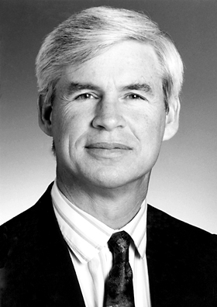
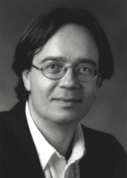
1
Finanças: origem e evolução
Década de 1980
Modelos ARCH (1982)
Modelos GARCH (1986)
Robert Engle
Prêmio Nobel
2003
New York University
Tim P. Bollerslev
Duke University
RAD1304 - Administração Financeira II
Prof. Dr. Tabajara Pimenta Junior Administração FEA-RP / USP

Slide 21
1
Finanças: origem e evolução
Década de 1990
Foco das finanças
Globalização Financeira
Competitividade elevada
Empresas transnacionais
Corporações gigantes
Risco
Custos de produção
Variações cambiais
Fusões e aquisições
RAD1304 - Administração Financeira II
Prof. Dr. Tabajara Pimenta Junior Administração FEA-RP / USP

Slide 22
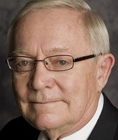
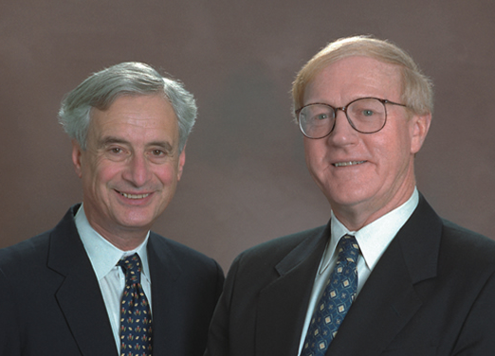
1
Finanças: origem e evolução
Década de 1990
Philippe Jorion
University
of Chicago
Robert Haugen Haugen Custom Financial Systems
Robert Kaplan
Harvard Business School
David Norton
Palladium Group
B. Stewart III
Stern & Stewart
RAD1304 - Administração Financeira II
Prof. Dr. Tabajara Pimenta Junior Administração FEA-RP / USP

Slide 23
1
Finanças: origem e evolução
Década de 2000
Foco das finanças
Maior globalização
Crises e fraudes corporativas
Crises financeiras globais
Regulamentação
Risco
Custos de Agency
Governança corporativa
Regulamentos
RAD1304 - Administração Financeira II
Prof. Dr. Tabajara Pimenta Junior Administração FEA-RP / USP

Slide 24
1
Finanças: origem e evolução
Década de 2010
Foco das finanças
Crise Europeia
Instabilidade política
Desigualdades sociais
Queda no crescimento
Risco
Fontes de financiamento
Governança corporativa
Finanças comportamentais
RAD1304 - Administração Financeira II
Prof. Dr. Tabajara Pimenta Junior Administração FEA-RP / USP

